Slide 1


Slide 2
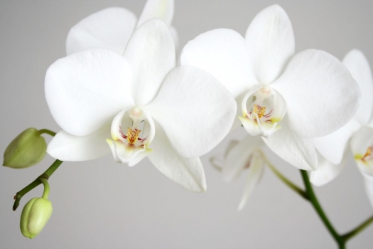
Quando eu falo com Jesus
Eda Carneiro da Rocha
" Poeta Amor"

Slide 3

Quando eu falo com Jesus, escuto primeiro meu coração!
Peço-lhe Forças, Saúde e Fé, para prosseguir meu caminhar!

Slide 4

Peço-lhe Coragem, para que eu possa, de alguma maneira,
ajudar meu querido irmão, irmanado nesta mesma luta :
" Vida"!

Slide 5

Paro!
Entro no meu " Eu" e comungo a hóstia consagrada,
Pão Divino que me alimenta a alma, que me faz ser Feliz!

Slide 6

Então, procuro esquecer meus problemas, neste instante,
quando Falo com Jesus, Meu Senhor e Meu Guia, neste
Mundo de tantas Provações!

Slide 7

Ah! Quando Eu Falo Com Jesus, visto-me de Lírio Branco,
para poder ter a pureza de que necessito, para lhe falar.

Slide 8

Procuro seu ouvido e falo-lhe baixinho:
" Obrigada, Pai, por ser vossa Serva e poder escutar sempre
o que tendes, para me dizer!

Slide 9

Aí, eu Falo com Jesus,
meu Venerado e Amado Senhor!

Slide 10

uso lhe pedir a Paz, na Terra, para todos os homens,
sem importar a Raça, Credo ou Preferência, mas, simplesmente
suas almas e corações que deverão ser puros,

Slide 11
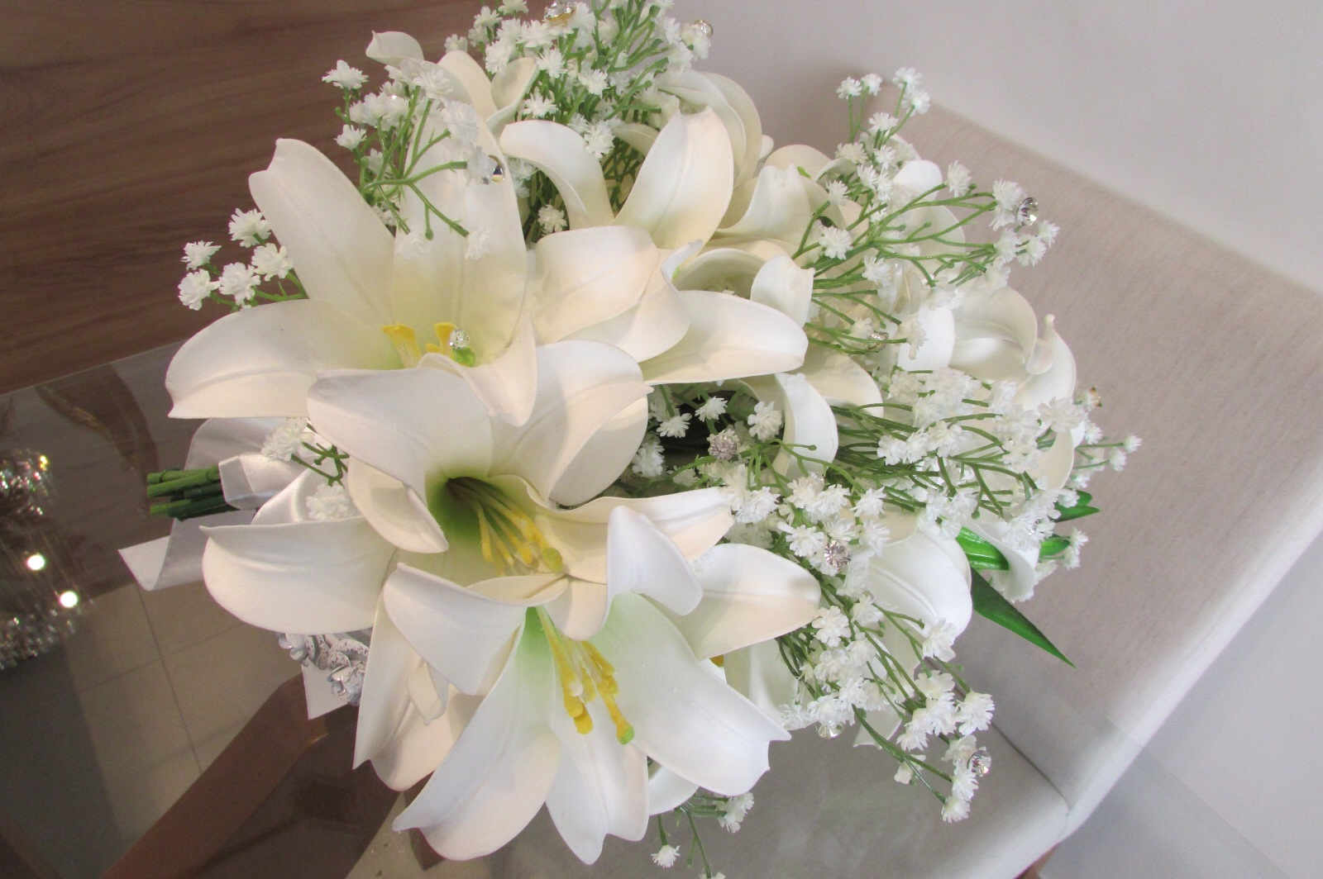
como este mesmo
Lírio Branco Imaculado, capaz de cessar ,com todas as Guerras,
com a Inveja, com o Poder dos que se julgam no Topo, da Vida!

Slide 12

Falo com Jesus e Clamo:
" Senhor, escutai minhas palavras!
Que cessem A Desunião, As Armas, O Tóxico, As Pessoas Sofridas, carentes de tudo, Meu Pai, até mesmo de uma Palavra de Amor!

Slide 13

Mitigai a Fome do Mundo, nesta minha Utópica conversa ,
entre Ele e Eu, serva pequenina, que deseja muito ajudar
os que amo!

Slide 14

Por tudo isso, quando falo com Jesus, na humildade de meu " eu",quero
acompanhá-lo, nesta Peregrinação, via " solo " que carrego comigo,desde que cortaram meu cordão umbilical, para poder :
" Falar Com Jesus"

Slide 15

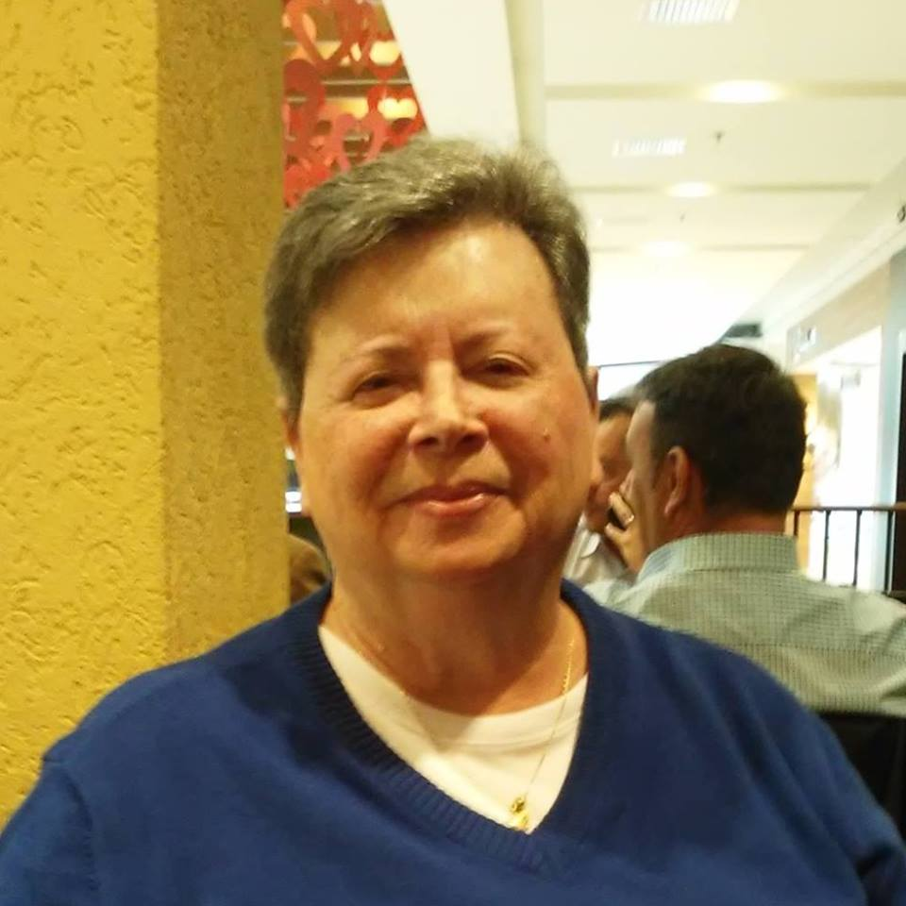
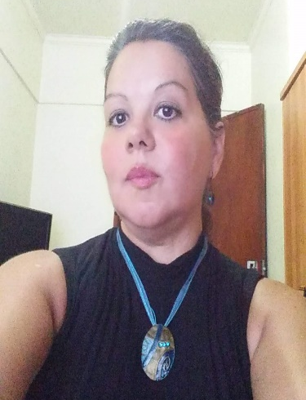
Imagens Internet
Autor do Texto:Eda Carneiro da Rocha
" Poeta Amor"
Música:Mary-Jess- Everything Can Wait
Formatação: Olga Lopes
lopesolg@gmail.com
www.facebook.com/olga.lopes.16
www.youtube.com/c/olgalopes
www.sergrasan.com

